Slide 1
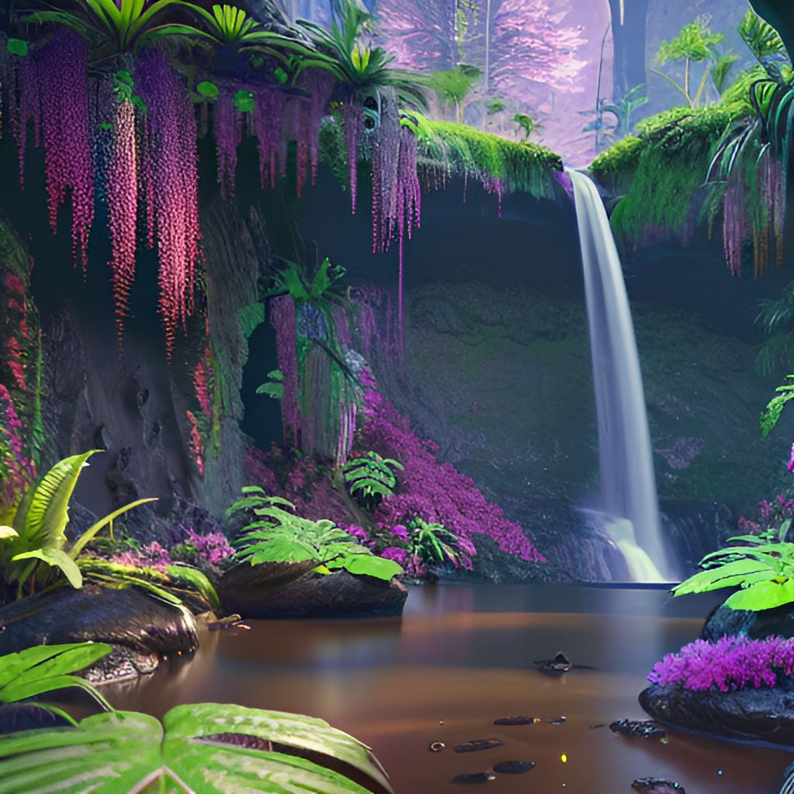
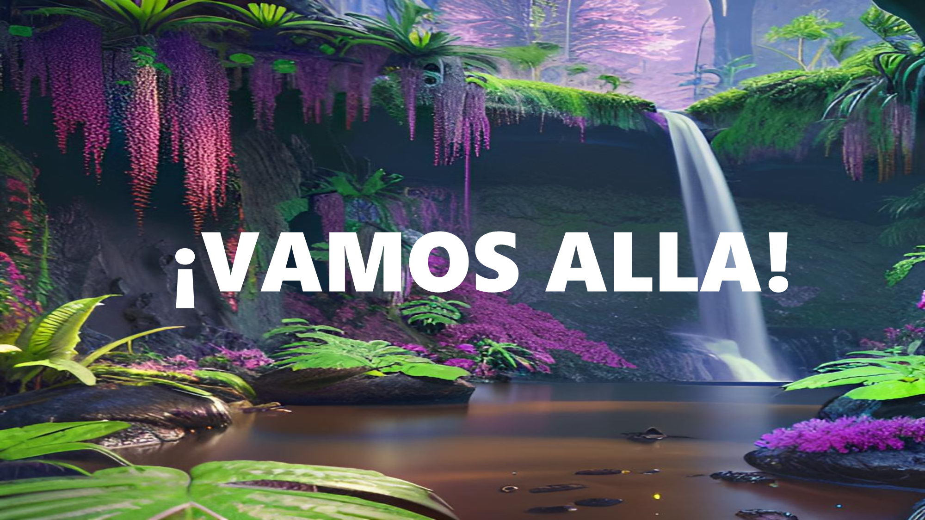
OS DEJO CON
UNA GALERÍA
DE IMÁGENES
GENERADAS POR
INTELIGENCIA
ARTIFICIAL Y
EDITADAS EN
POWER POINT.

Slide 2
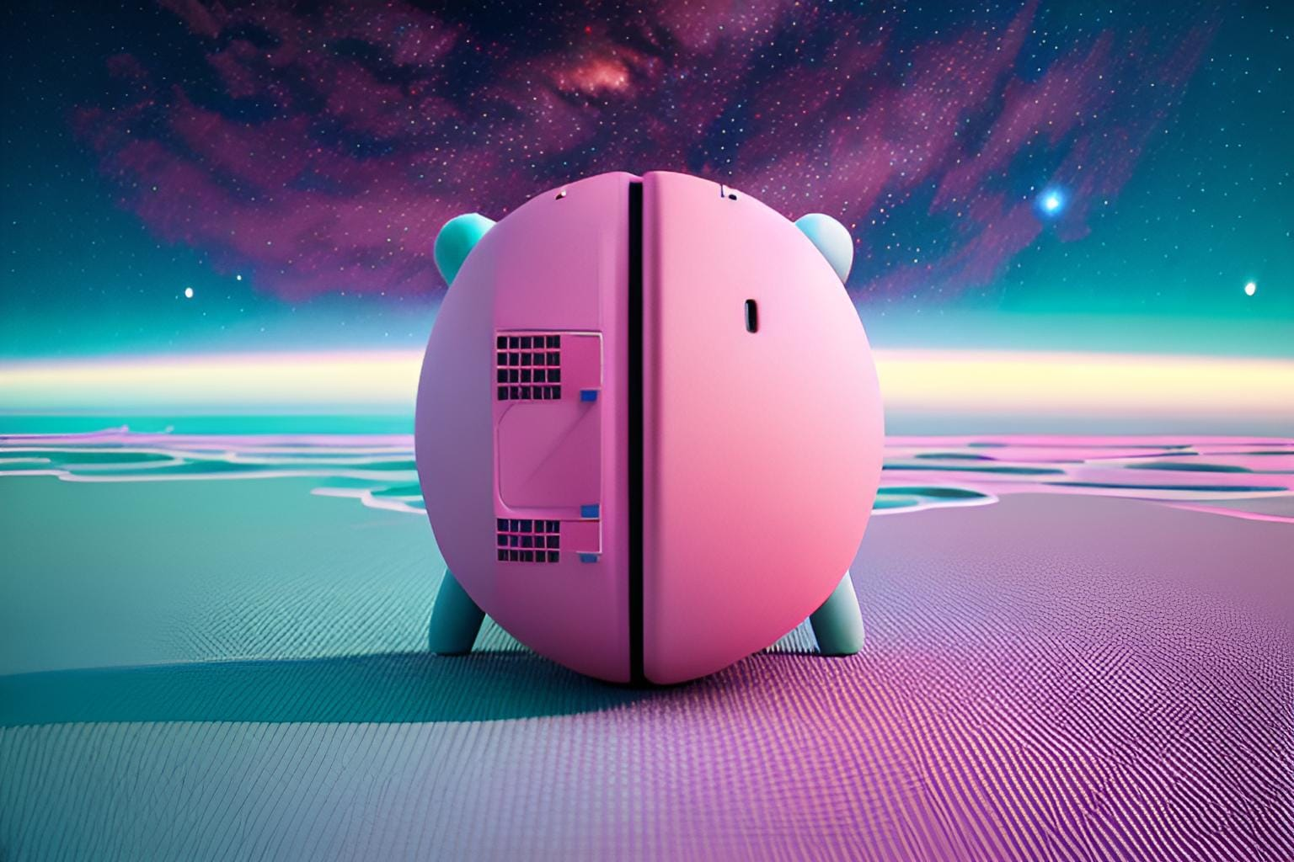
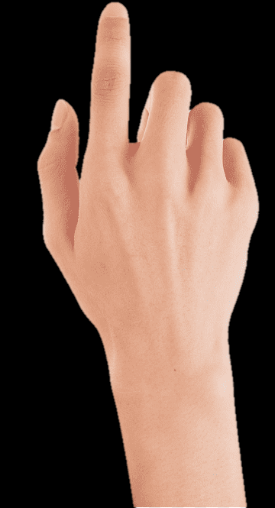
Un ordenador de color rosa
Futurista en un mundo
Tecnológico.

Slide 3
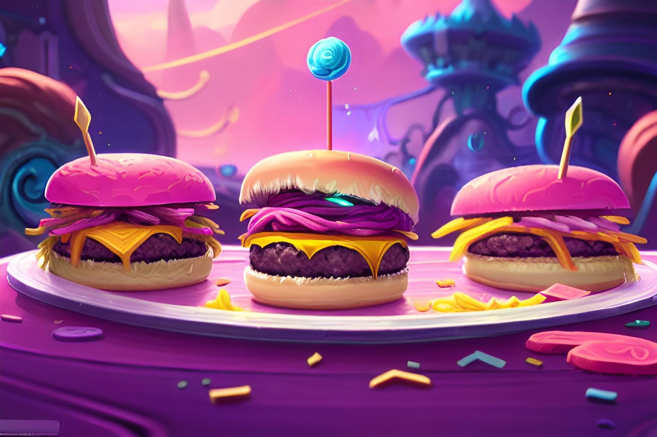
Hamburguesas de color rosa, con patatas de colores y piruletas en una plato de fantasía.

Slide 4
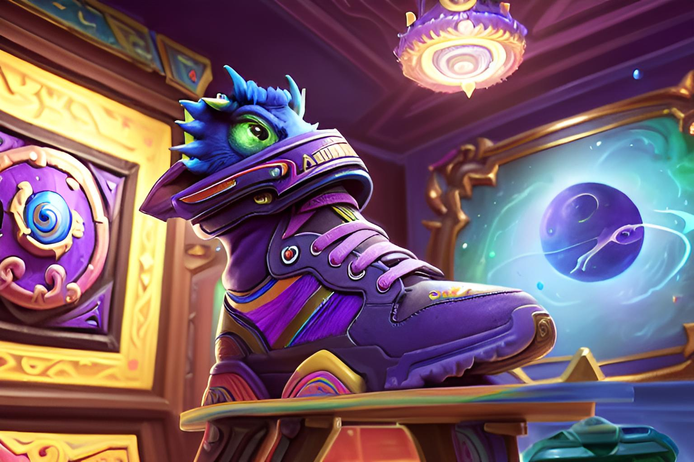
Un niño dentro de una deportiva encima de un patín en una
tienda mágica.

Slide 5
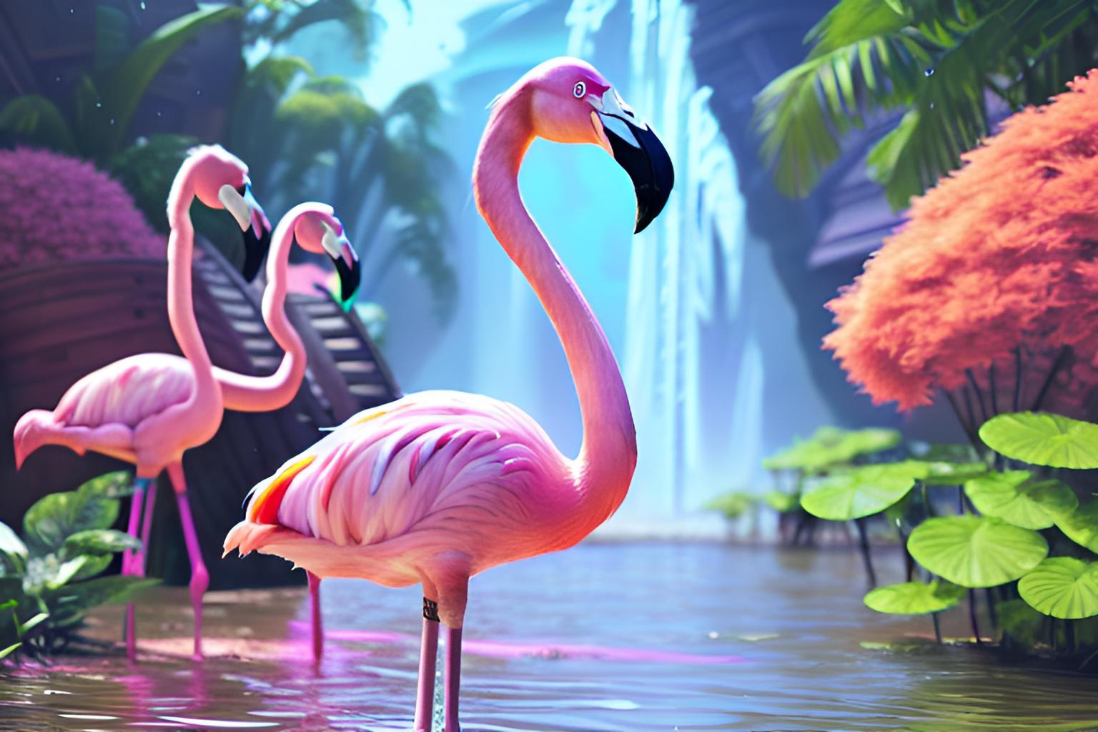
Flamencos de color rosa de pie en un lago en una selva con cascadas.

Slide 6
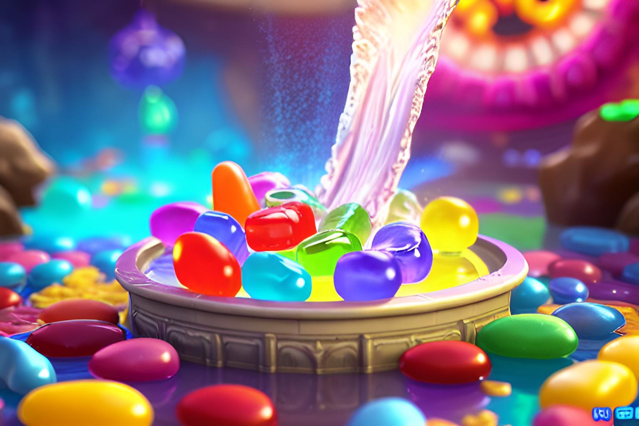
Gominólas y caramelos de colores, en una taza en una fuente con agua.

Slide 7
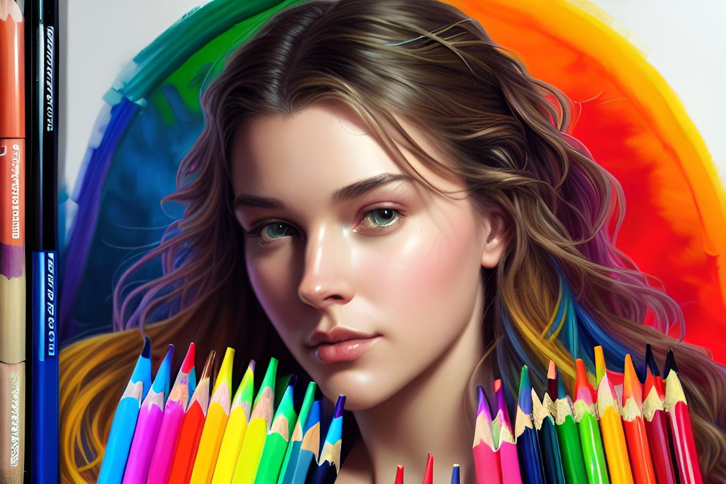
Lápices y pinturas de colores en un mundo de arcoíris.

Slide 8
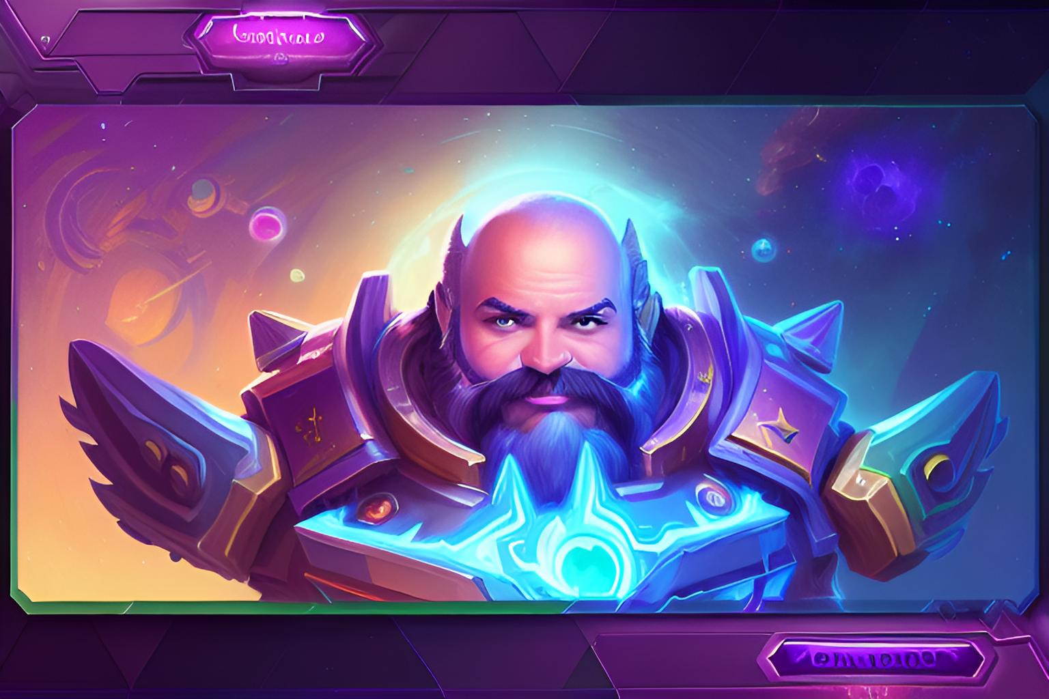
Un señor Power jugando en un ordenador en La galaxia.

Slide 9
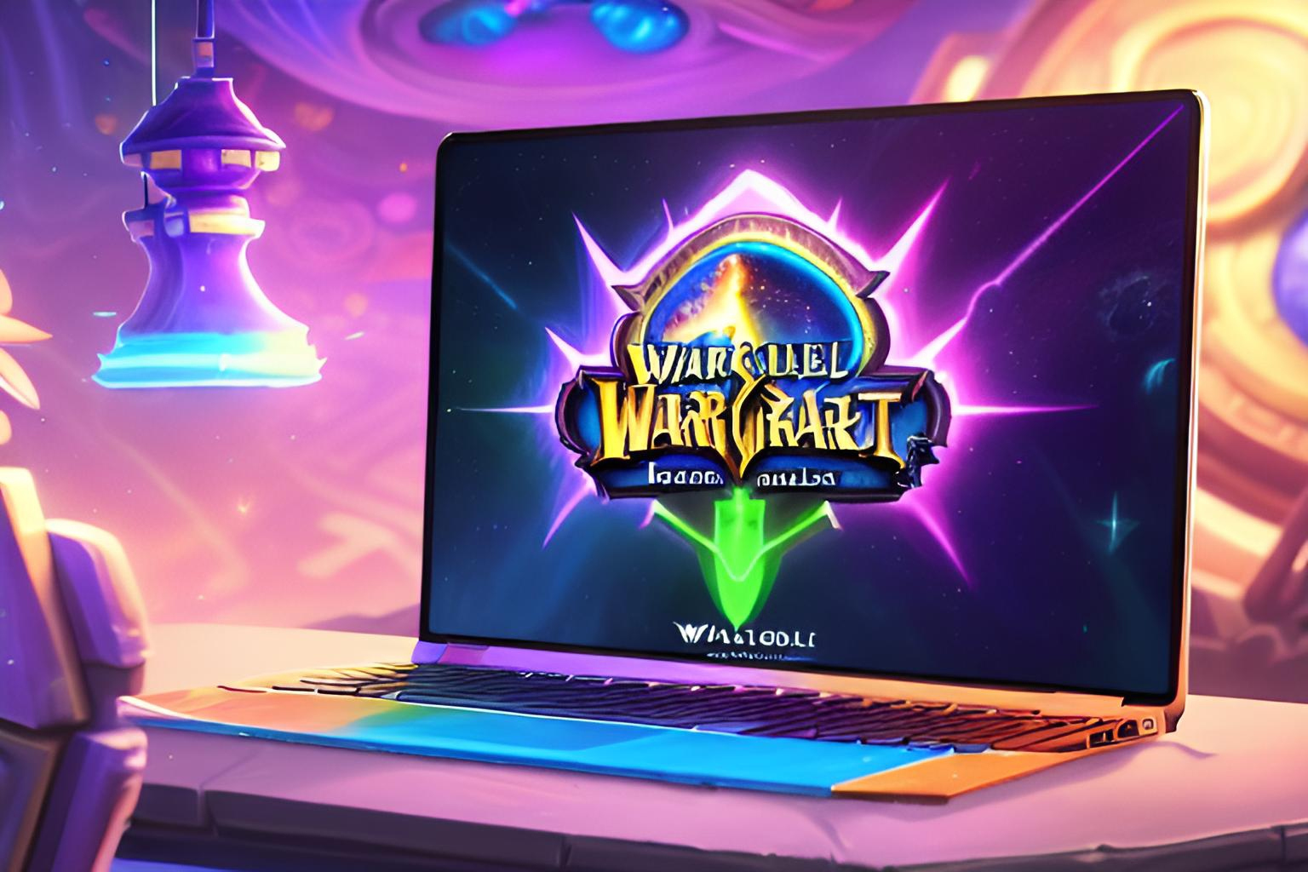
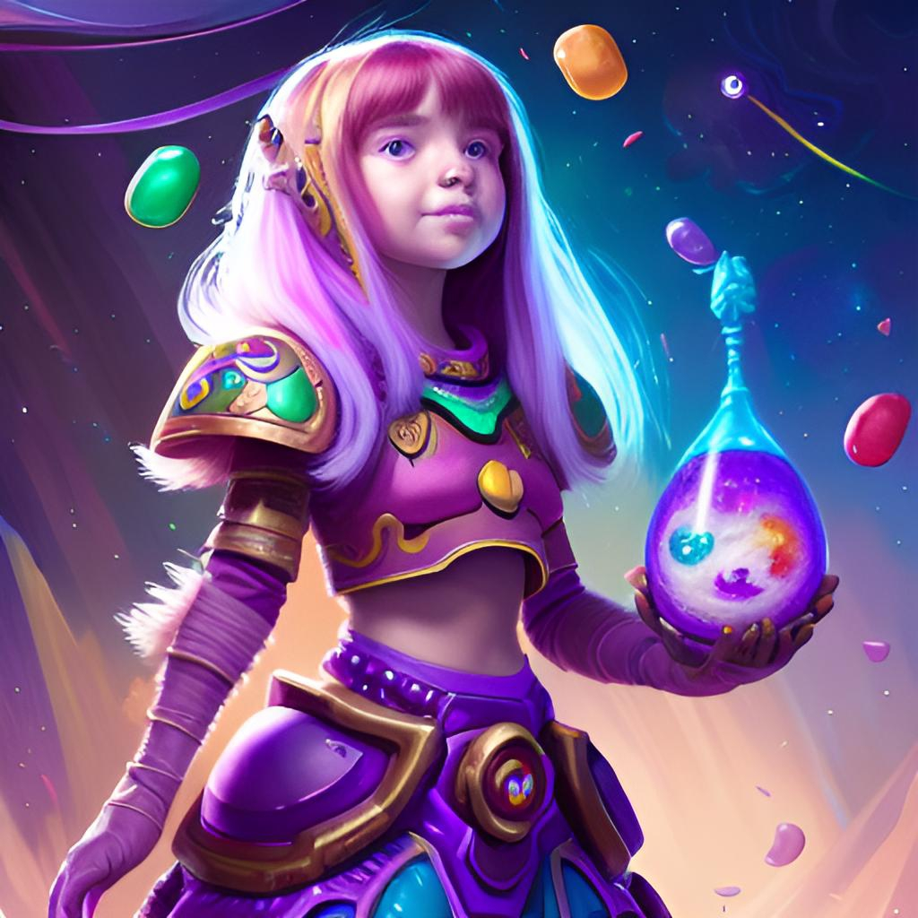
Una niña con ojos violeta, con caramelos volando en un mundo mágico.

Slide 10
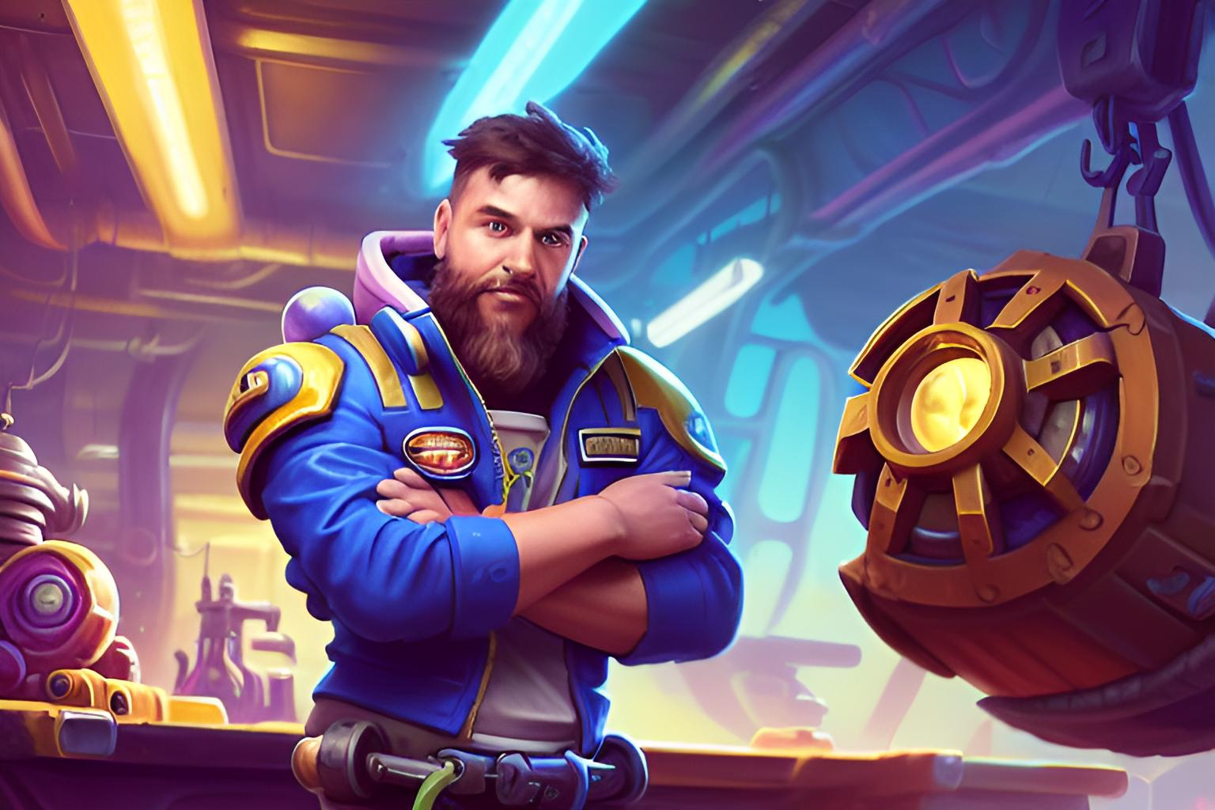
Un mecánico fuerte con coches, en un taller de herramientas.

Slide 11
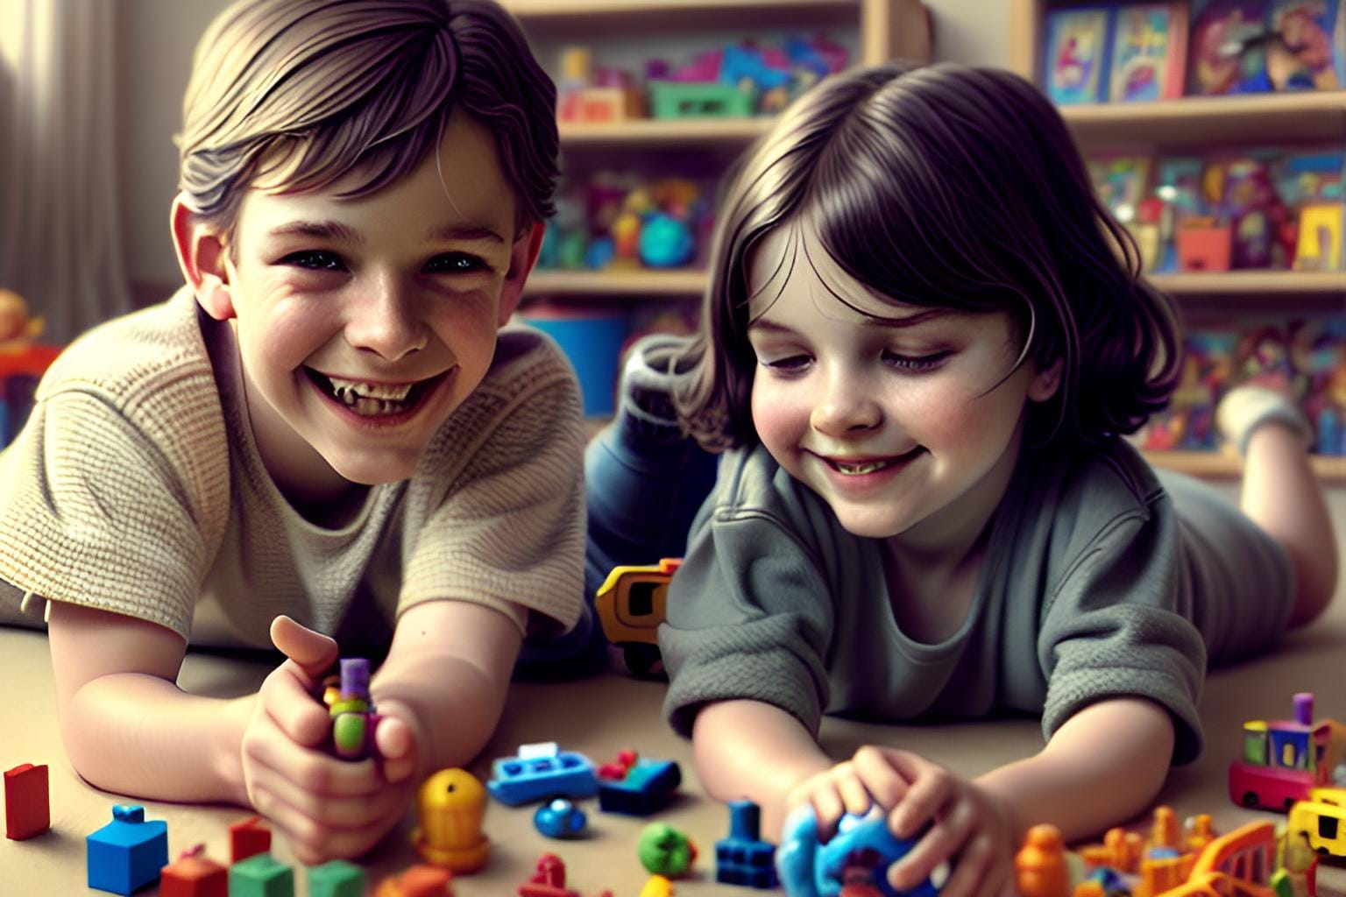
Enjoi
Un niño y una niña felices jugando en una habitación con juguetes.

Slide 12
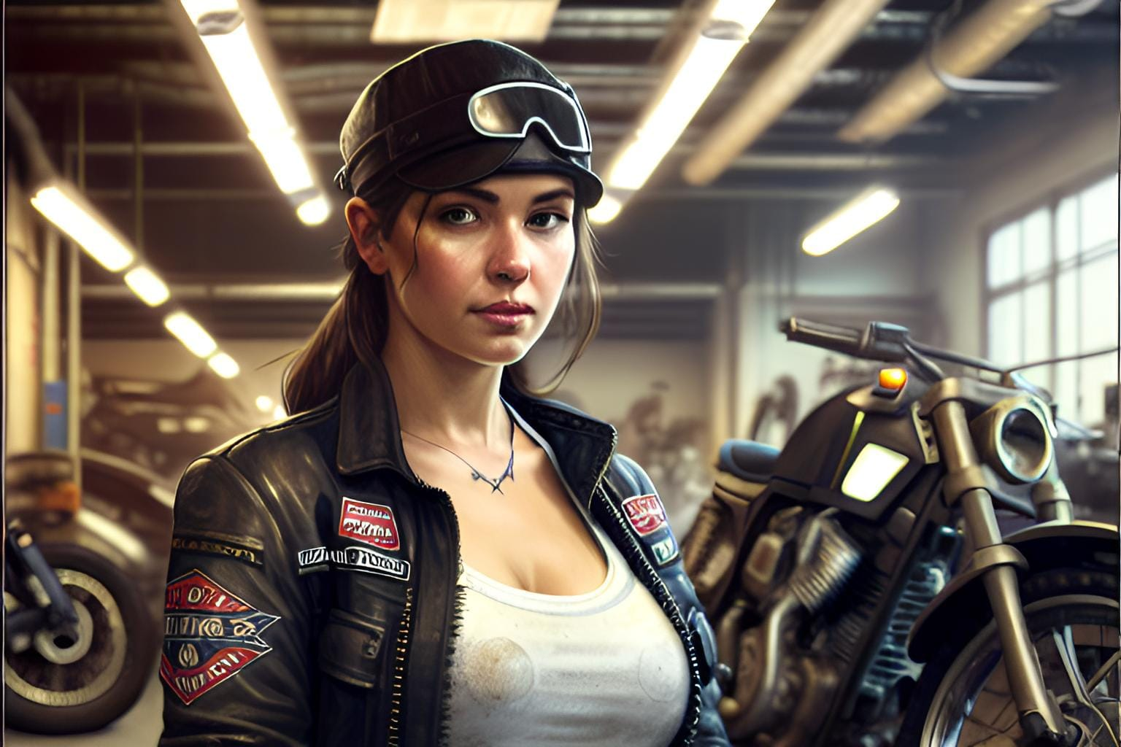
Una chica mirando seria, en un fondo de taller con motos.
MOTORBIKE
Sara

Slide 13
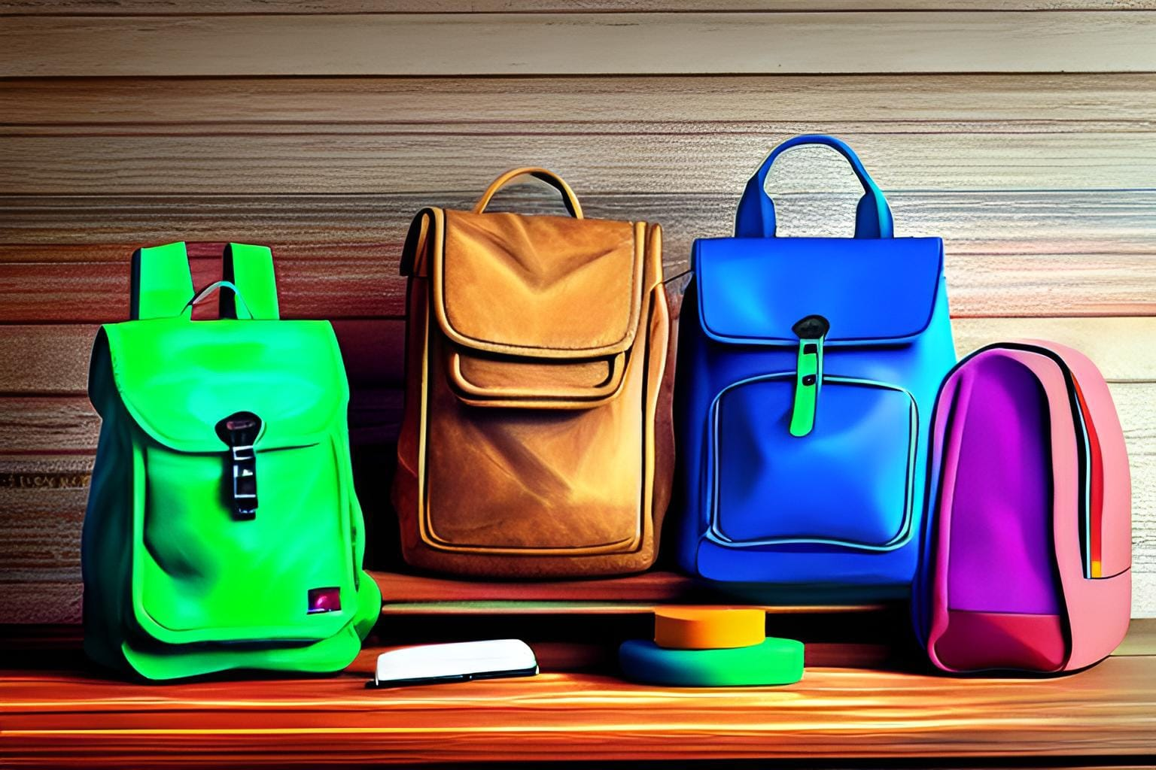
Bolsos y mochilas de colores en un fondo degradado.

Slide 14
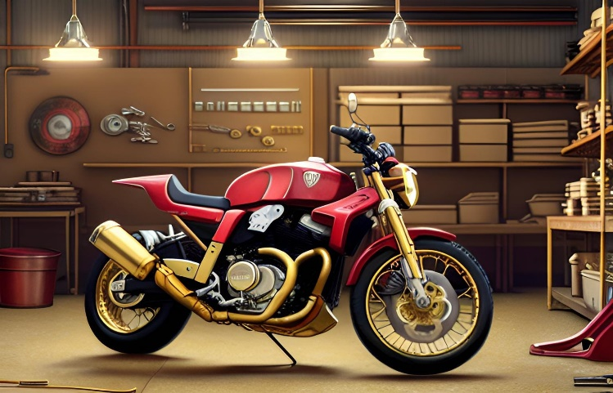
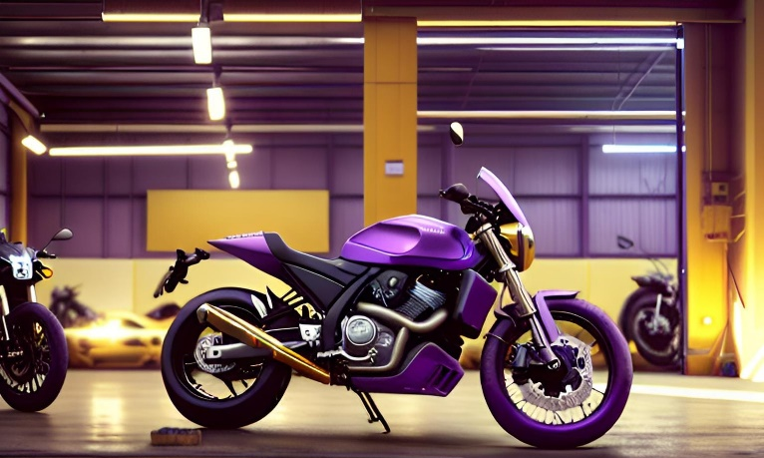
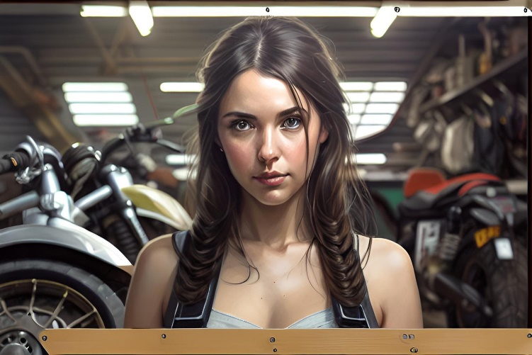
MOTORBIKE
Sara
MOTORBIKE
MOTOS
Sara

Slide 15



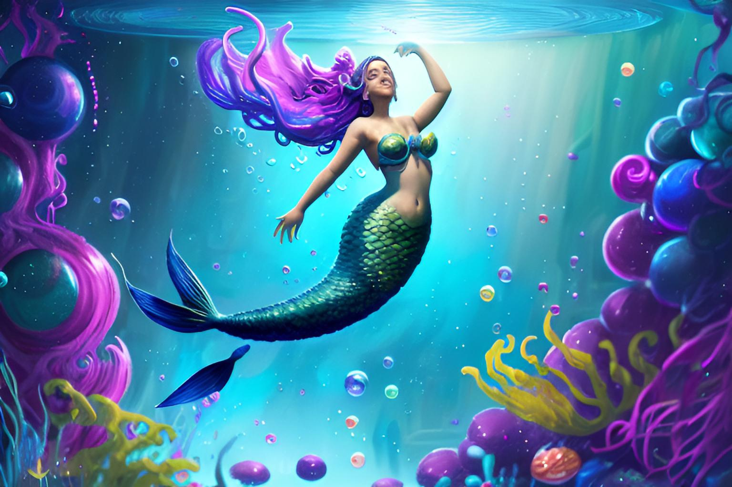
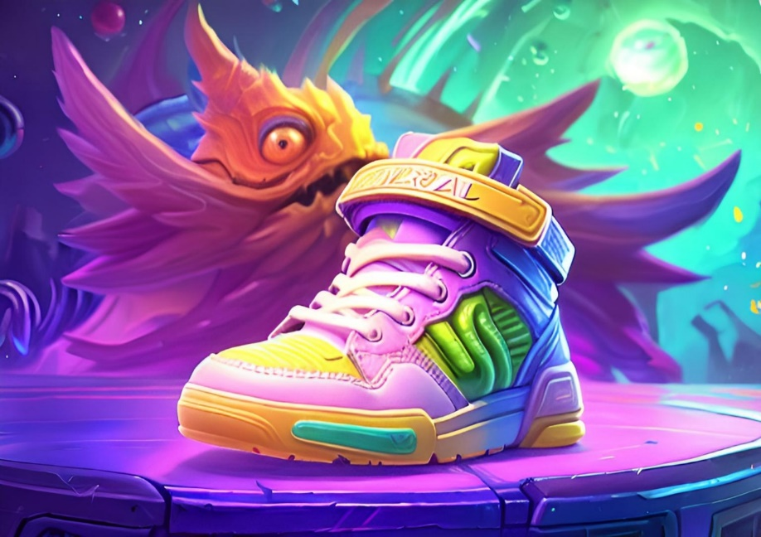
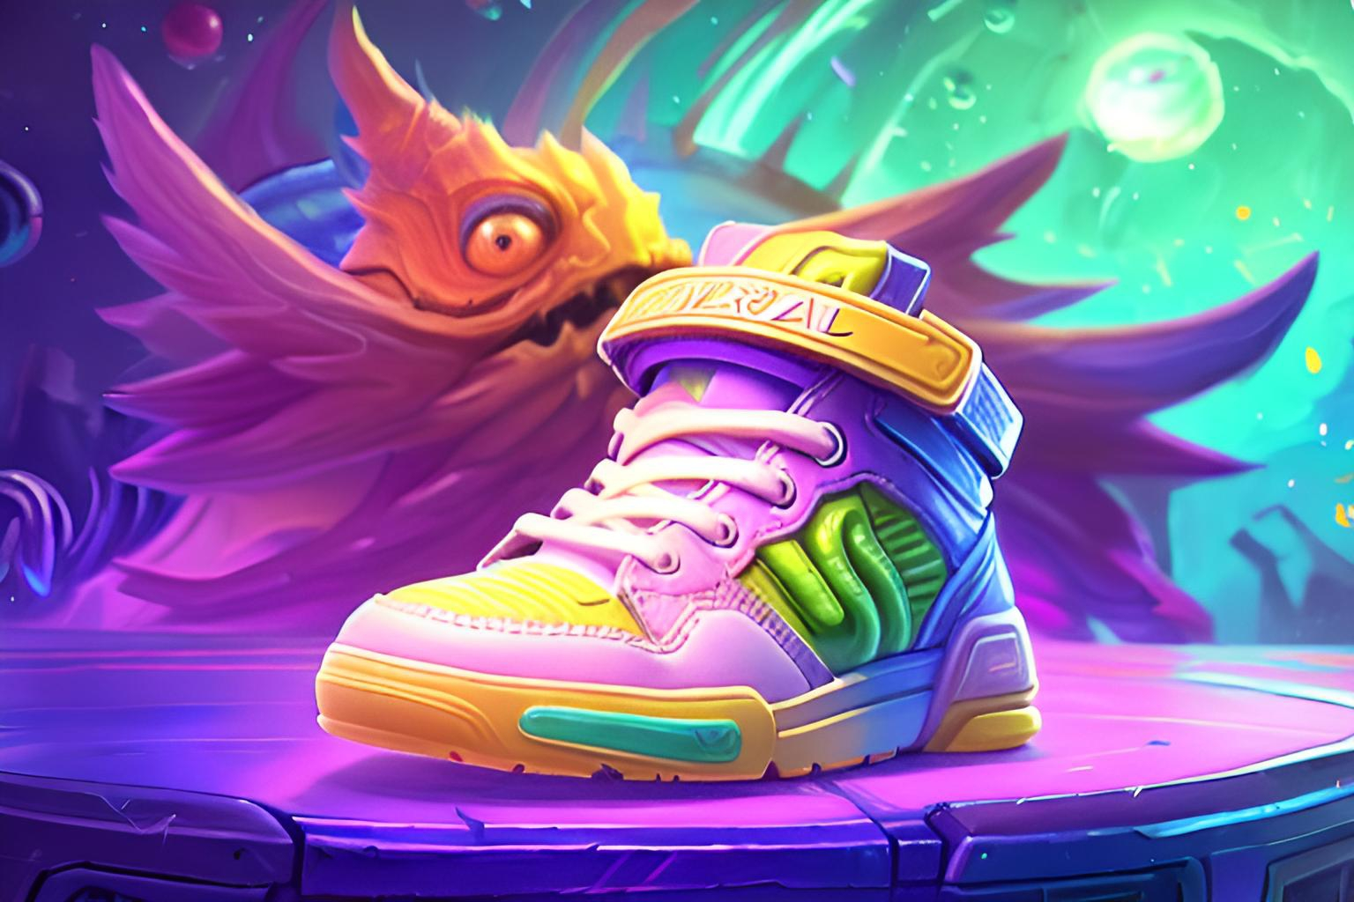
IA

Slide 16




Slide 17
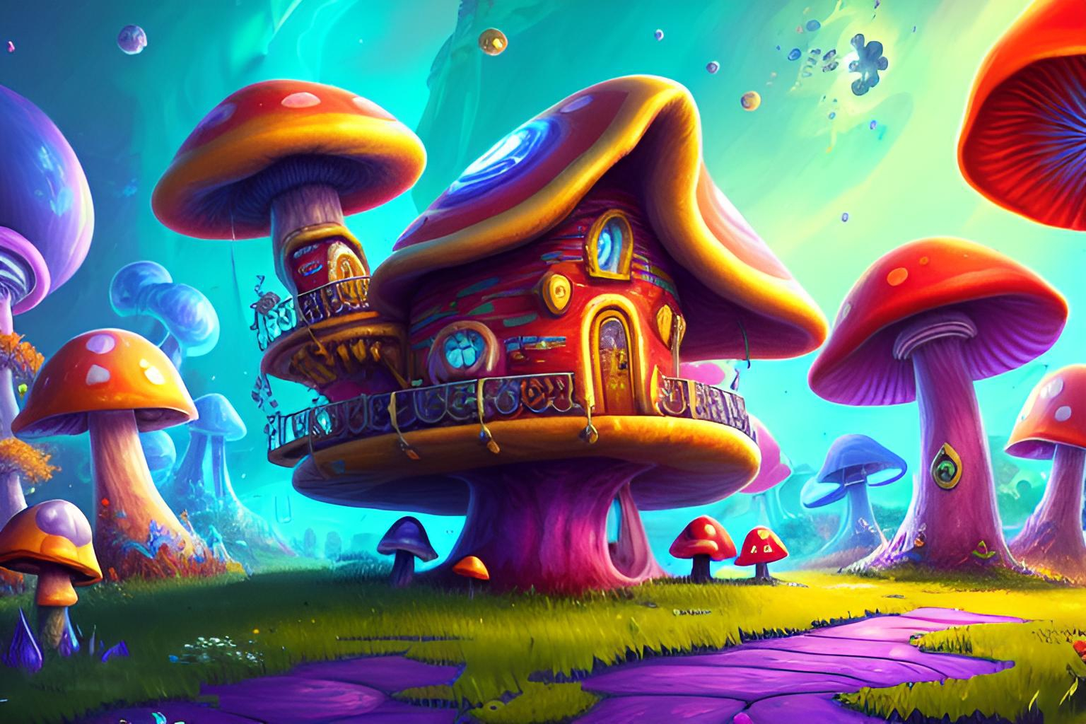
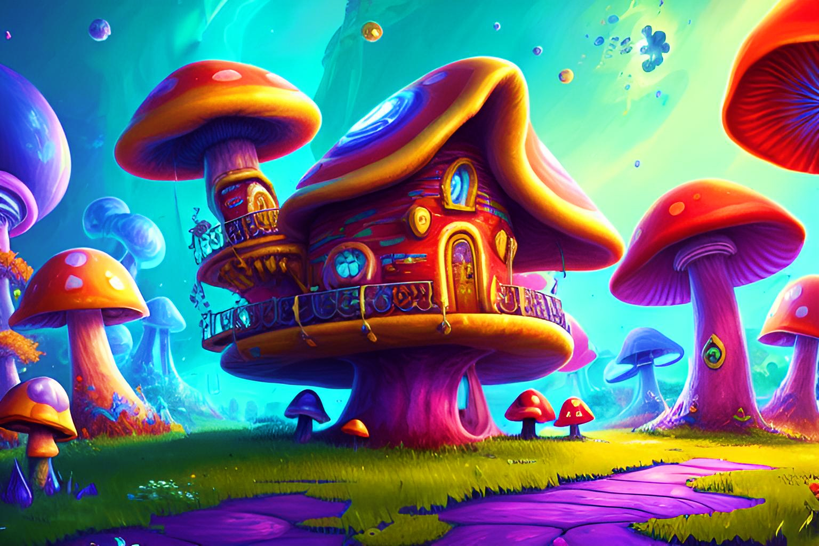
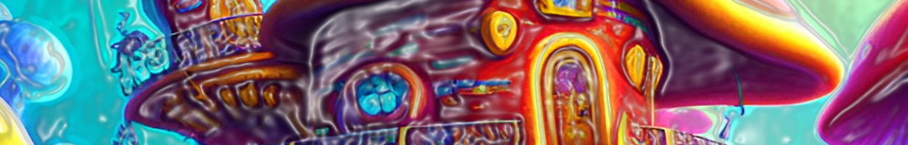


Slide 19
Una casita encima de una seta, en un mundo de fantasía.

